Slide 1

Tự nhiên và xã hội
Bài 14: Ôn tập chủ đề
Cộng đồng địa phương
SGK/ 58

Slide 2
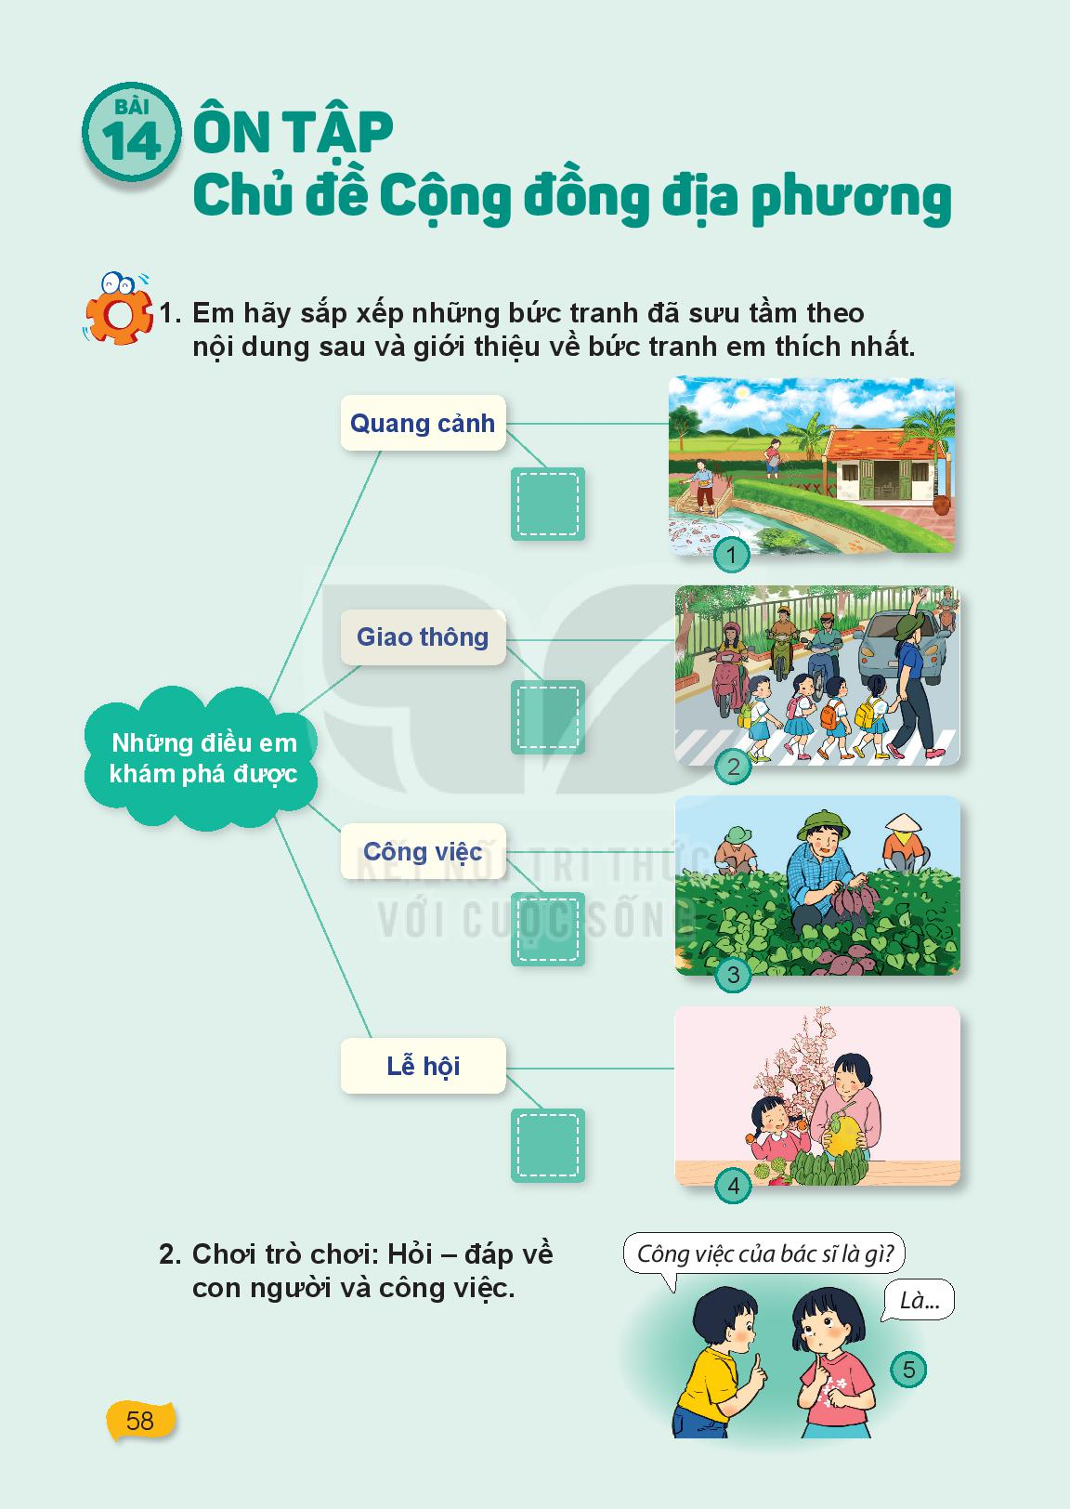
Hoạt động 1: Triển lãm tranh

Slide 3
Hoạt động 2: Trò chơi “Hỏi - đáp về con người và công việc”

Slide 4
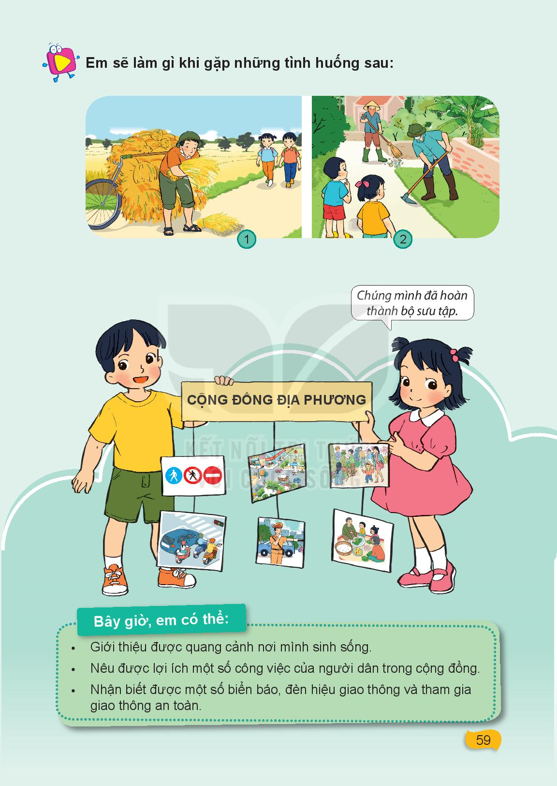
Tiết 2 và 3: Hoạt động vận dụng

Slide 5
Hoạt động 2: Thảo luận nhóm 2 hoàn thành sản phẩm

